Slide 1


基于STM32F407的智能手机系统
汇报人：朱顺禄

Slide 2
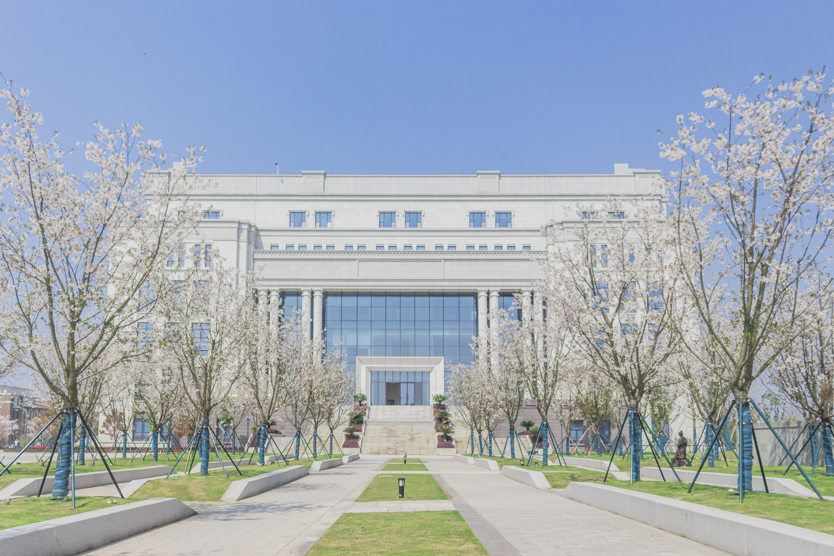
目录
系统概述
系统功能介绍
总结

Slide 3
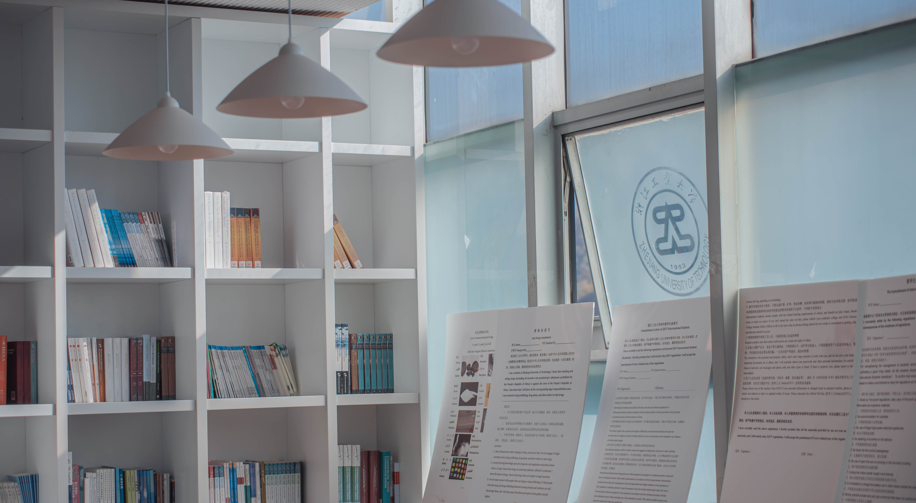
01
系统概述

Slide 4

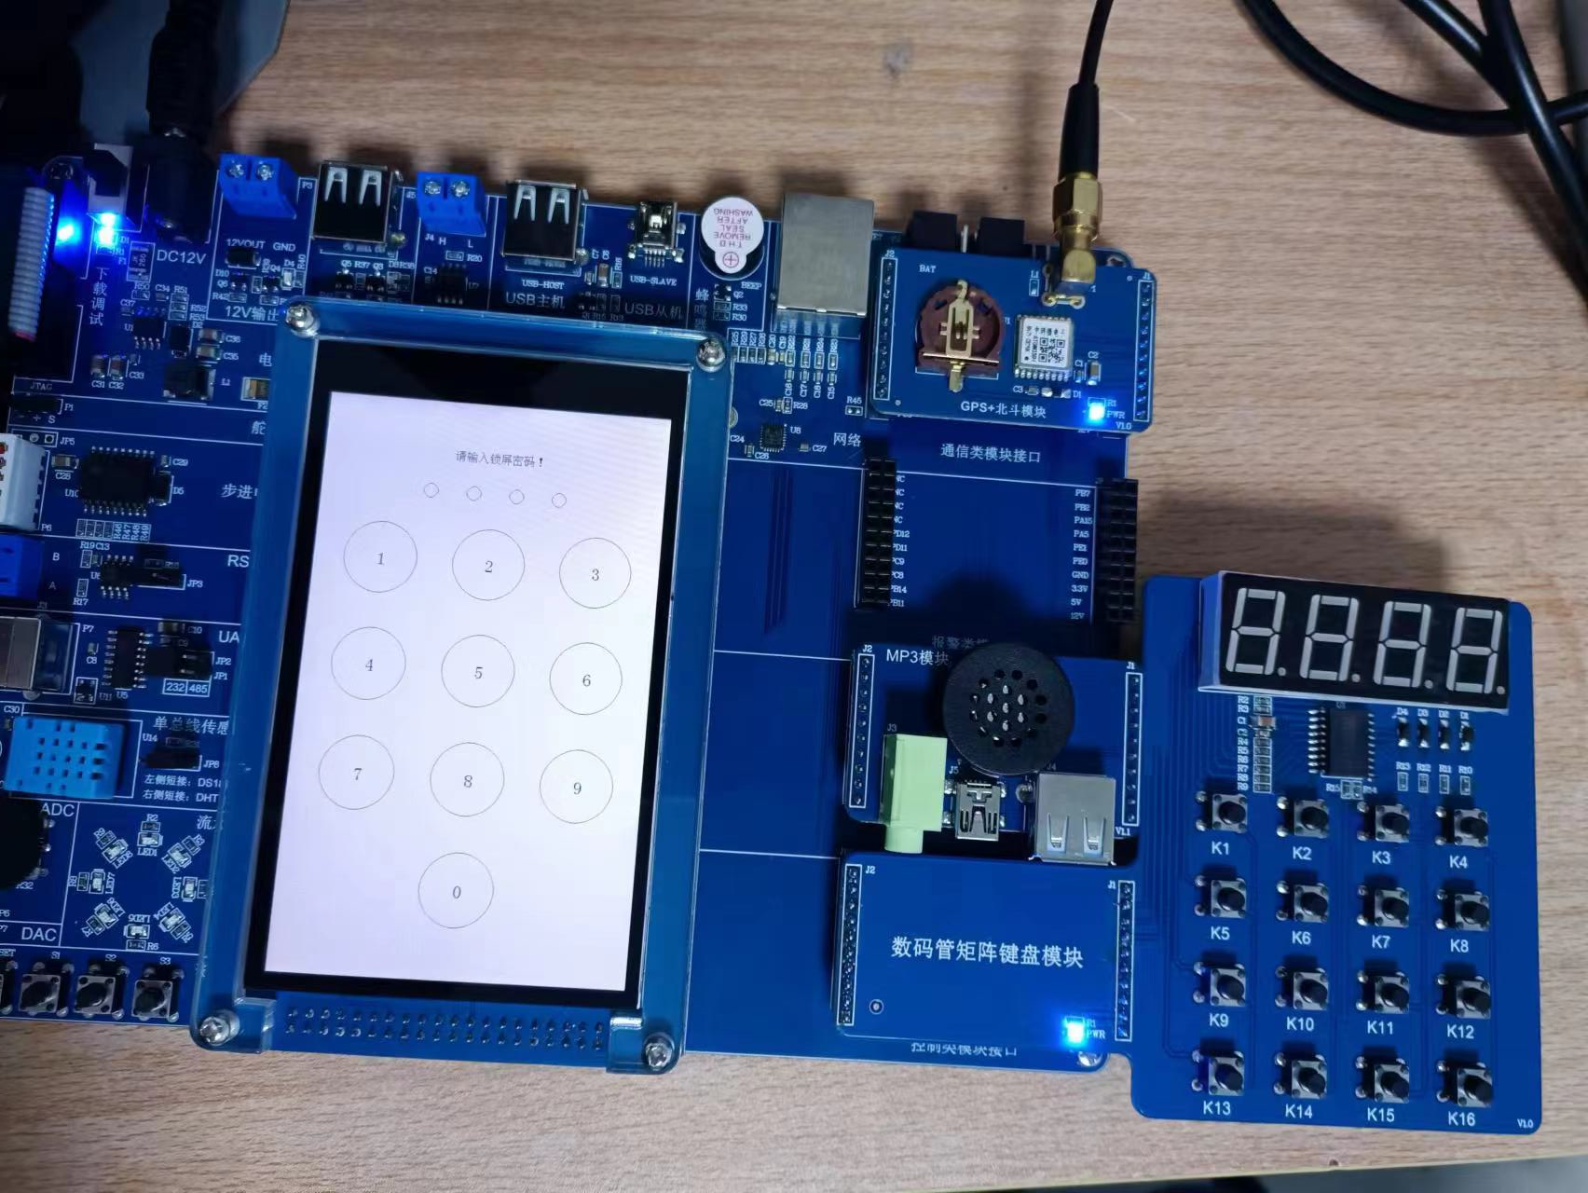
厚德健行
本实验旨在通过STM32F407芯片实现一个功能强大的智能手机系统。系统涵盖了触摸屏、密码锁、相册、实时时钟、GPS获取、拨号盘、温湿度家居控制、电机模拟、手电筒、音乐播放器等多项功能。通过硬件连接和软件设计的综合实践，展示STM32F407在嵌入式系统中的广泛应用。

Slide 5
功能流程介绍
本智能手机系统的功能流程为：开机需要输入正确的锁屏密码方能进入到后续的主菜单交互页面，成功进入后可进行交互功能，在主菜单界面有八个功能可供交互，用户可依据自己的需求或喜好进行任意功能交互，交互功能实现为触摸识别，即用户只需点击菜单对应功能即可，当用户选择某一功能后，系统将对应进入到对应功能的下一交互阶段，此时用户可根据需求进行操作，如若用户需要退出，仅需点击左上角返回按键即可退出当前功能，回到主菜单，此时用户可再次进入其他交互菜单内，余下操作同理。

Slide 6
02
系统功能介绍

Slide 7
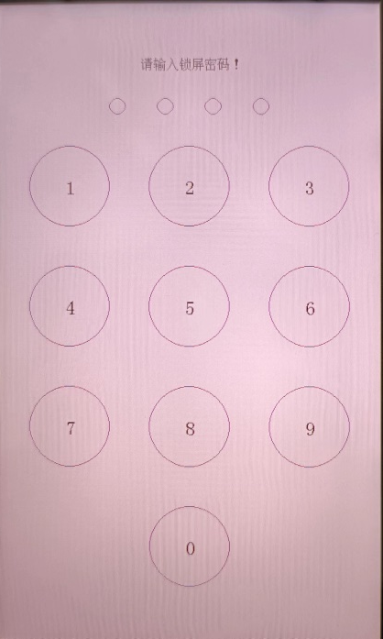
锁屏界面
在主界面有0-9共10个数字对应10个数字密码单元，在数字输入按键上方有实时反应按键按下情况的四个输入小圆，在数字密码锁最上方有中文提示“请输入锁屏密码”样式提醒，

Slide 8


锁屏界面
本次功能设置了密码错误提示以及密码正确进入两个提示环节，并且设有蜂鸣器提示功能：当密码输入正确后，蜂鸣器短暂急速鸣声后停止，进入主菜单UI界面；当密码输入错误，蜂鸣器长鸣后返回锁屏界面，用户需重新输入。

Slide 9
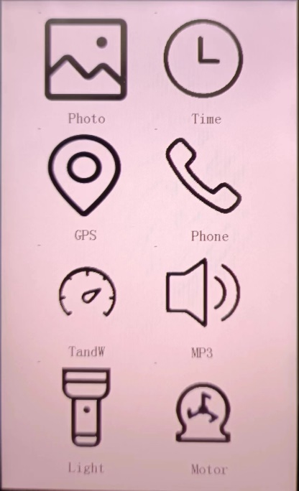
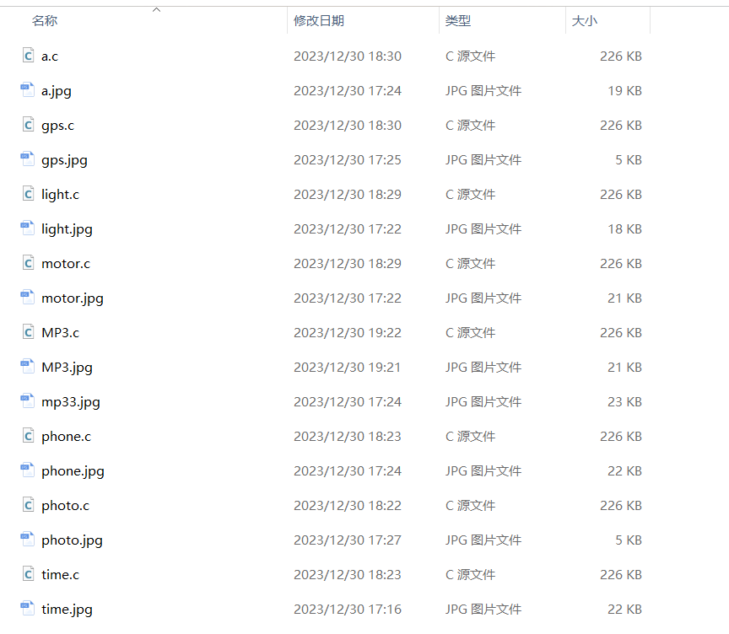
主菜单界面
本系统的主菜单交互界面共设置8个可交互功能，分别为相册、实时时钟、GPS定位获取、拨号盘模拟、温湿家居报警系统、MP3音乐功能、手电筒以及电机模拟功能,在UI界面将各个功能图标按照尺寸以及颜色进行归一处理，以保持界面的美观性。

Slide 10
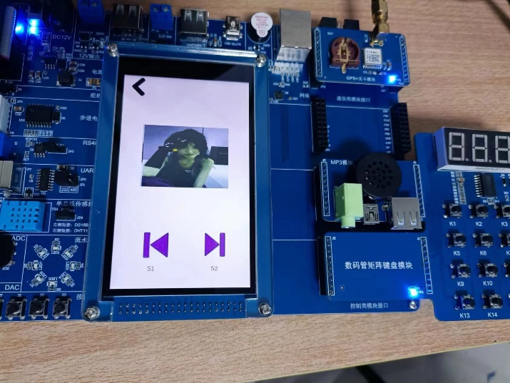
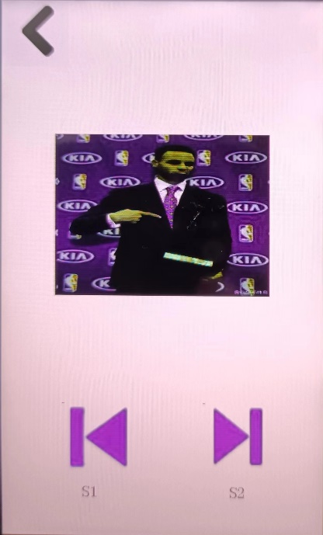
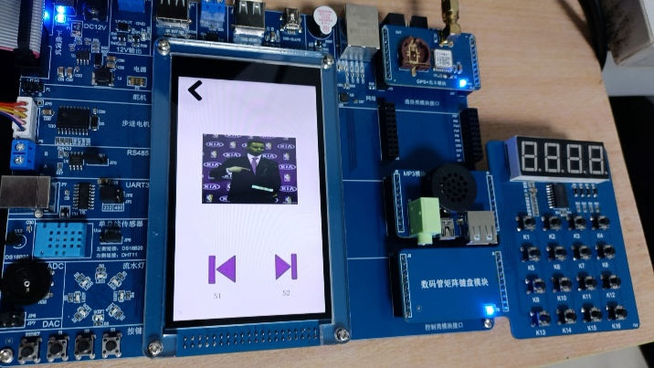
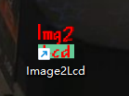
相册功能
相册UI界面主要包括当前图片展示以及切换功能按钮：在屏幕中间有一张320*240大小的图片表示当前图片，在图片下方有200*200大小的切换按钮（共两个，分为上一张和下一张）。
切换功能主要通过实验板上的S1和S2按键实现，当用户按下S1键时，图片自动切换至上一张图片，当用户按下S2键时，图片自动切换至下一张图片。

Slide 11
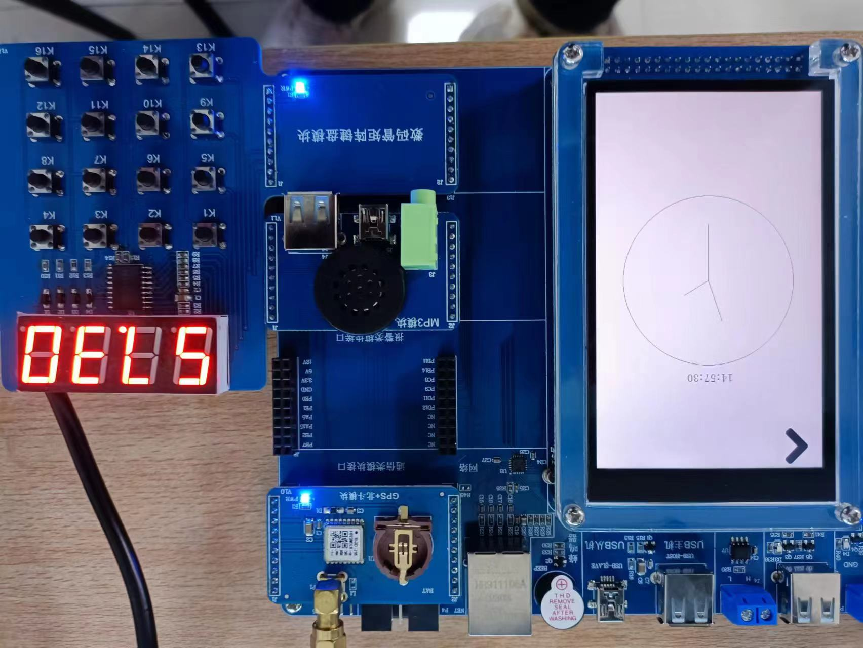
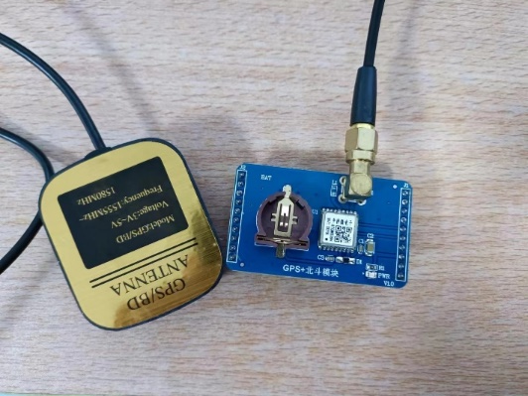
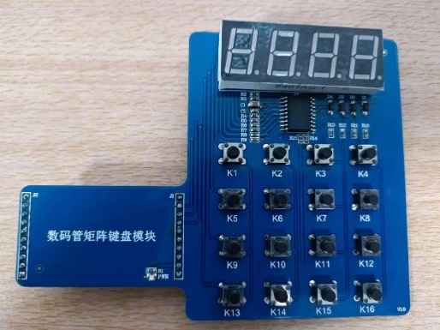
实时时钟
在本次时钟设计中，在LCD屏幕中间有一个圆形钟表样子的时钟，具有时分秒三根针随时间不断转动，在电子钟上有数字样式的实时时钟，用于判断当前时间的准确性。
数码管分秒显示功能，在实验板右侧有一个矩阵键盘，在上方的数码管将实时的时间分钟和秒钟显示出来，并不断随时间变化。

Slide 12

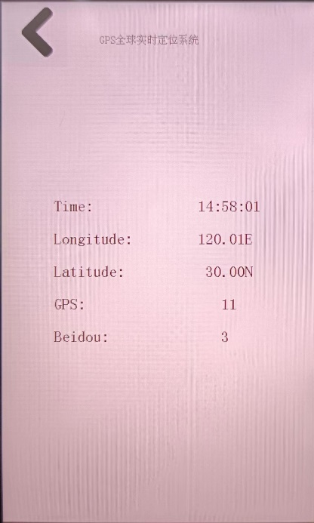
GPS
GPS定位功能主要实现对当前时间、所在地点的经纬度定位以及捕获的GPS和北斗卫星数量展示

Slide 13
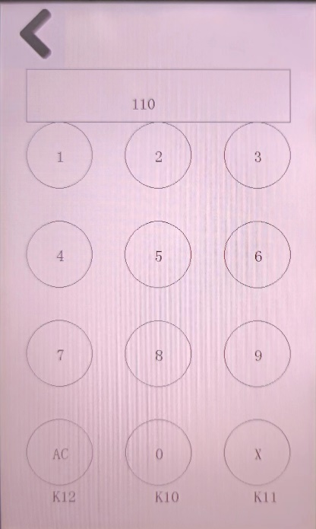
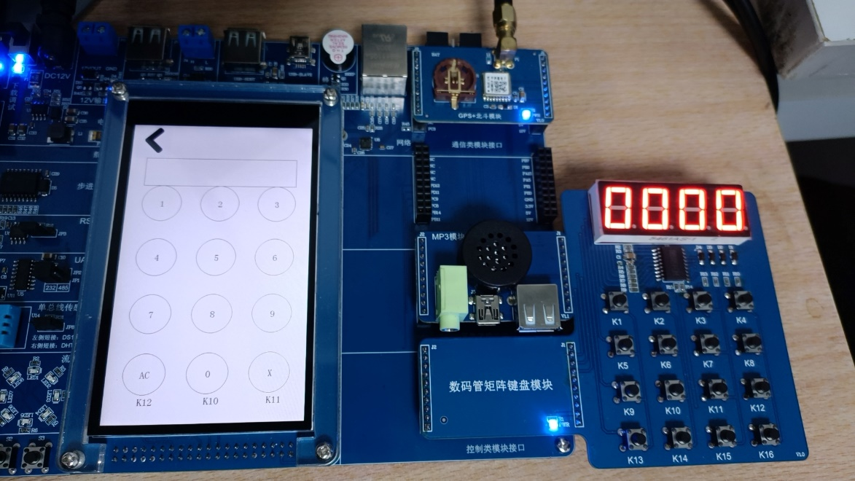

拨号盘
通过右边数码管矩阵键盘外设实现，用户只需在矩阵键盘上按下自己想输入的号码，在左侧屏幕输入框内会自动输出对应号码，其中需要说明的是K10按键对应数字0，K11按键对应删除当前某一号码，K12按键对应将当前输入号码清空，用户可重新输入。

Slide 14
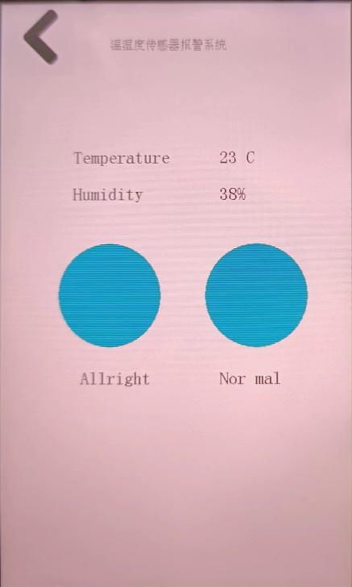
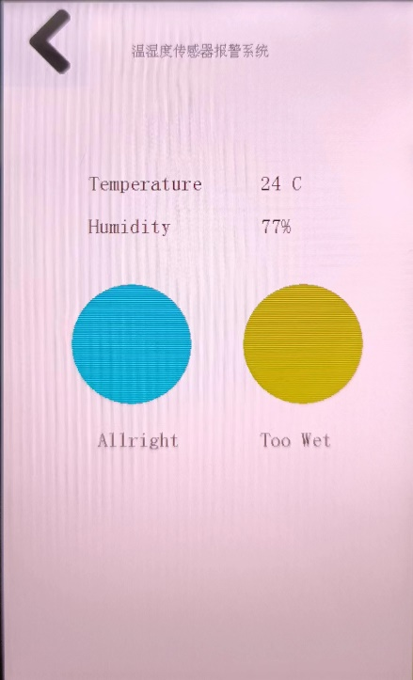
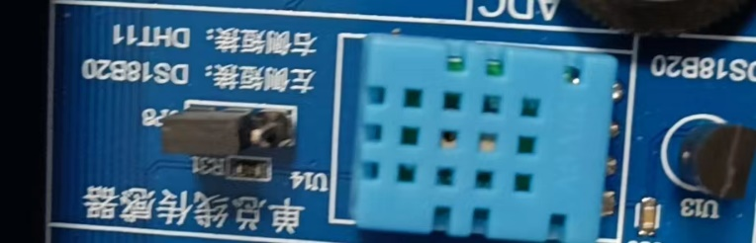
温湿度报警
温湿家居报警系统主要能实现对当前环境的温度湿度进行监测，同时当温度或湿度超出正常范围内，系统会实现报警，在LCD屏幕中体现为，对应区域变色以示区别，正常UI界面以及湿度报警界面如左图

Slide 15
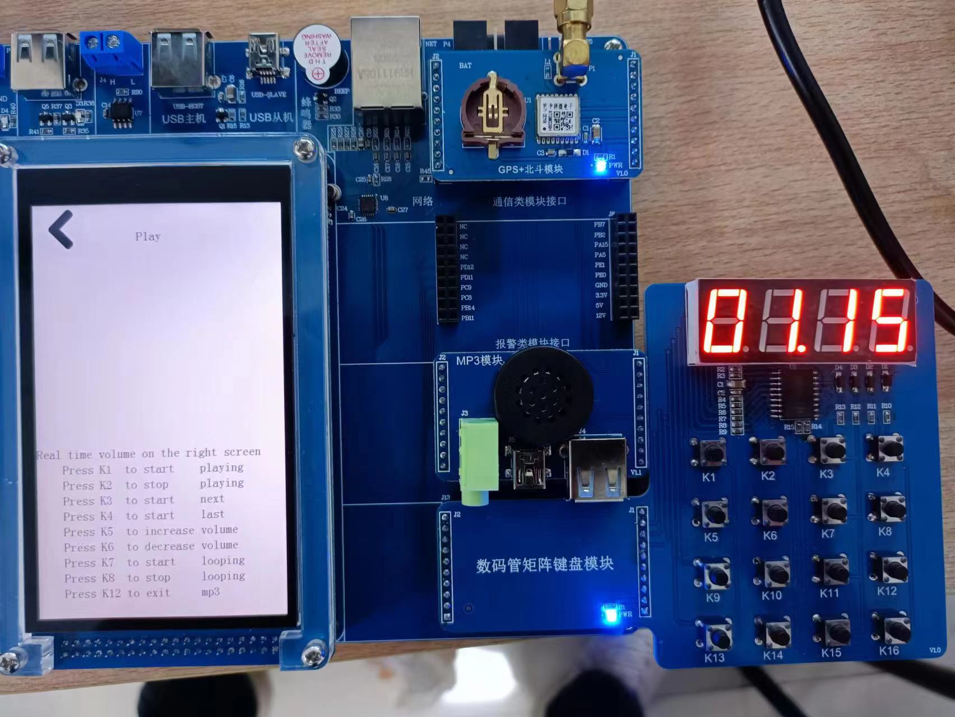
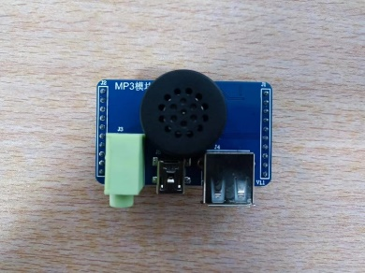
MP3
MP3音乐播放器功能能够实现播放音乐、暂停播放、切换下一首、切换上一首、增加音量、减小音量、循环播放、循环暂停等多种功能，对应功能的实现在LCD屏幕中已经给出，如下图2-10所示。用户只需在右侧的矩阵键盘按下对应的操作按键便可使系统执行对应功能。同时在数码管中将实时显示当前曲目以及当前音量，能够人性化并且直观给用户提供操作。

Slide 16
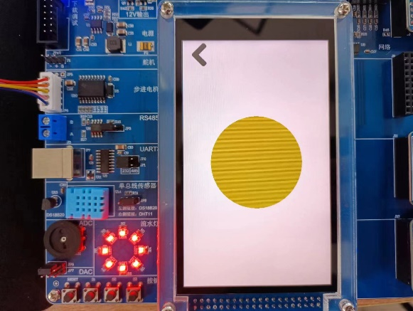
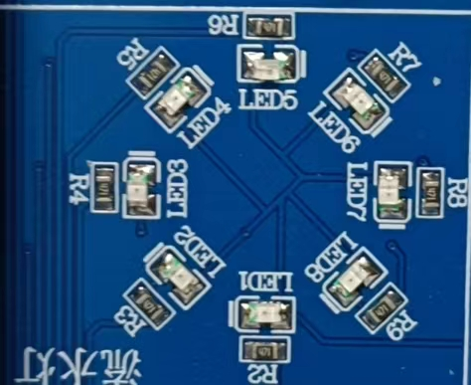
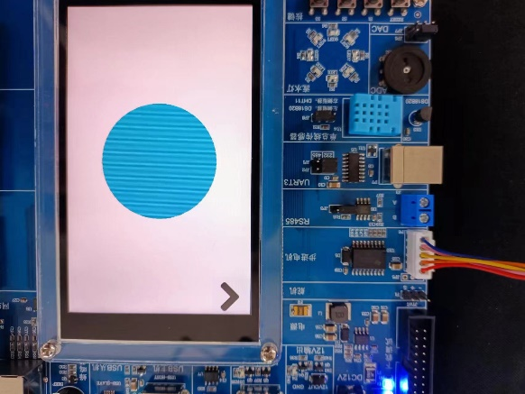
手电筒
用户打开手电筒仅需按下按键S1，实验板左侧的环状LED灯将以流水灯样式依次点亮，最后所有LED灯点亮实现手电筒打开，对应屏幕上有一个填充圆改变颜色代表手电筒打开状态；用户关闭手电筒功能只需按下按键S2，手电筒关闭，所有LED灯熄灭，对应屏幕上填充圆改变颜色代表手电筒为关闭状态。

Slide 17
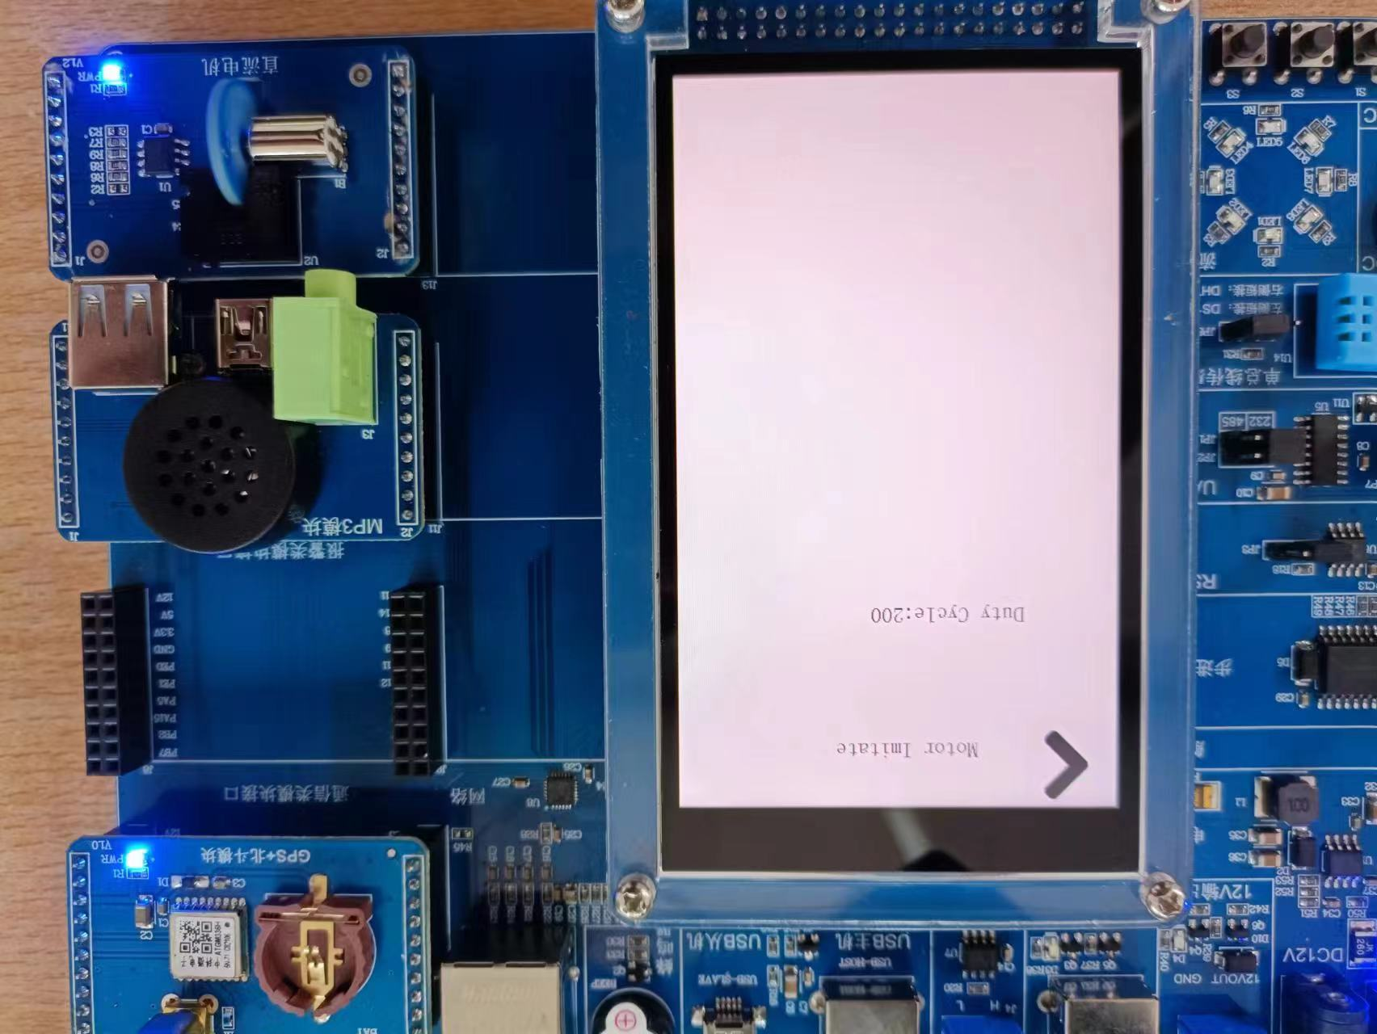
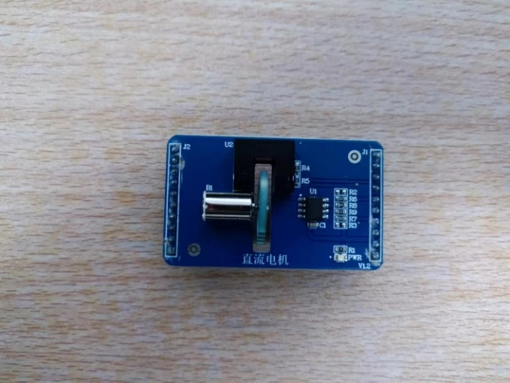
小游戏
每次按下按键S1直流电机转速自动加200，上限为1000，按下按键S2直流电机转速自动减200,下限为0，按下按键S3，直流电机转速归零。

Slide 18
03
总结

Slide 19
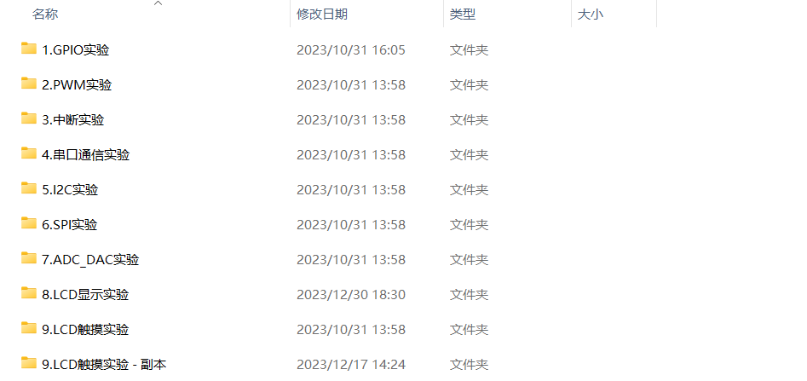
总结
本系统主要涉及的知识点有：GPIO相关配置（LED、蜂鸣器）、定时器PWM（直流电机）、GPIO按键中断、定时器中断、串口通信（MP3模块、GPS+北斗、温湿度计）和I2C（数码管显示、矩阵键盘）、LCD显示、图片展示、中文字样显示、触摸屏交互。

Slide 20
谢谢您的指导
汇报人：朱顺禄

